Slide 1

3 文法的形式化描述
杨策

Slide 2
3 文法的形式化描述
可计算性理论入门
BNF范式
乔姆斯基文法

Slide 3
公理的形式化
欧几里德：几何原本
第五公设
康托集合论
罗素悖论
符合某性质的元素总体是一个集合
希尔伯特纲领
数学公理、证明形式化
需要避开这种定义方式

Slide 4
原始递归
自然数域N上的函数
基础函数
常函数f(x)=0
后继函数f(x)=x+1
投影函数f(x₁, ..., x_{n})=x_{i}
复合规则
m元函数g, m个n元函数hi，复合成n元函数
f(x₁, ..., x_{n})=g(h₁(x₁, ..., x_{n}), ..., h_{m}(x₁, ..., x_{n}))
递归规则
f(0)=c
f(n+1)=h(n, f(n))
Primitive Recursive Functions

Slide 5
原始递归
自然数域N上的函数
基础函数
常函数f(x)=0
后继函数f(x)=x+1
投影函数f(x₁, ..., x_{n})=x_{i}
复合规则
m元函数g, m个n元函数hi，复合成n元函数
f(x₁, ..., x_{n})=g(h₁(x₁, ..., x_{n}), ..., h_{m}(x₁, ..., x_{n}))
递归规则
k元函数g，k+2元函数h
f(x₁, ..., x_{k}, 0)=g(x₁, ..., x_{k})
f(x₁, ..., x_{k}, n+1)= h(x₁, ..., x_{k}, n, f(x₁, ..., x_{k}, n))
3个基础函数使用有限次复合和递归得到的函数为原始递归
原始递归函数是可计算的

Slide 6
原始递归
加法 f(x, y)=x+y
g(x)=x 投影函数
f(x, y) 递归
f(x, 0)=g(x)=x
f(x, y)=f(x, y-1)+1=...=f(x, 0)+y
f(x, y)=h(x, y-1, f(x, y-1))
h(x, y-1, f(x, y-1))=f(x, y-1)+1
h(x, y, z)=z+1
h(x, y, z)=p(q(x, y, z)) 复合
q(x, y, z)=z 投影函数
p(z)=z+1 后续函数

Slide 7
原始递归
乘法 f(x, y)=x*y
g(x)=0 常函数
f(x, y)=f(x, y-1)+x 递归
f(x, 0)=g(x)=0
f(x, y)=f(x, y-1)+x=...=f(x, 0)+x*y
f(x, y)=h(x, y-1, f(x, y-1))
h(x, y-1, f(x, y-1))=f(x, y-1)+x
h(x, y, z)=x+z
h(x, y, z)=p(q₁(x, y, z), q₂(x, y, z))
q₁(x, y, z)=x 投影函数
q₂(x, y, z)=z 投影函数
p(x, z)=x+z 加法函数

Slide 8
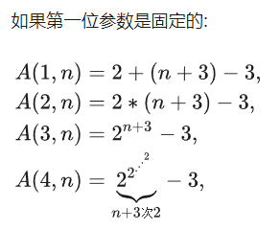
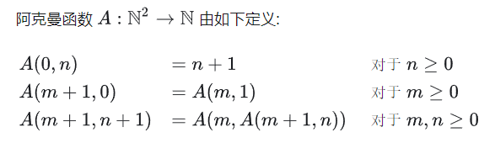
部分递归
原始递归的问题
能覆盖的函数太少
阿克曼函数不是原始递归函数
增长比所有原始递归函数快

Slide 9
部分递归
增加一条规则：μ规则
k+1元函数g，对任意n₁, ..., n_{k}都有解x使得g(n₁, ..., n_{k}, x)=0
得到新的k元函数f(n₁, ..., n_{k})=min{x | g(n₁, ..., n_{k}, x)=0}
部分递归函数
三种基本函数
部分递归函数使用有限次复合、递归、μ规则进行构造
部分递归函数(哥德尔)=lambda演算(丘奇)=图灵机(图灵)
https://blog.csdn.net/weixin_60738001/article/details/135345582

Slide 10
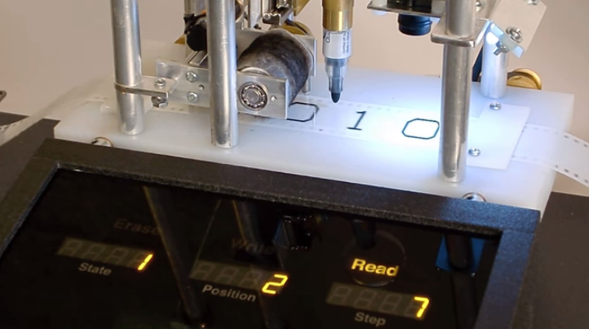
图灵机
数据
纸带
内部状态
操作
读/写
左移/右移
通用图灵机
编译器/解释器

Slide 11
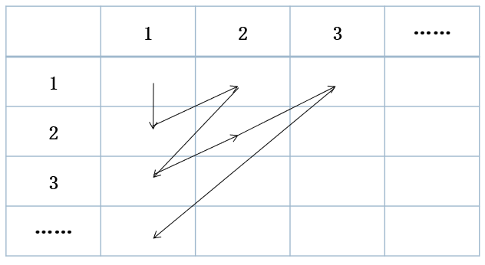
图灵机
无穷集比大小
f(A) → B，f是单射，则认为|A|≤|B|
|A|≤|B| & |B|≤|A|，则认为|A|=|B|
可数集：|A|=|N|，N是自然数集合
有理数集合可数

Slide 12
图灵机
实数是否可数？对角线法
 | 1 | 2 | 3 | 4 | 5 | ……
1 | 0 | 1 | 1 | 0 | 1
2 | 0 | 1 | 1 | 1 | 1
3 | 1 | 0 | 0 | 1 | 1
4 | 0 | 1 | 1 | 1 | 0
……

Slide 13
图灵机
停机问题
是否存在一个图灵机，判定其他任意一个图灵机在任意一种输入下是否会停机
图灵机：可数
输入：可数
对角线法：不存在通用算法判定停机

Slide 14
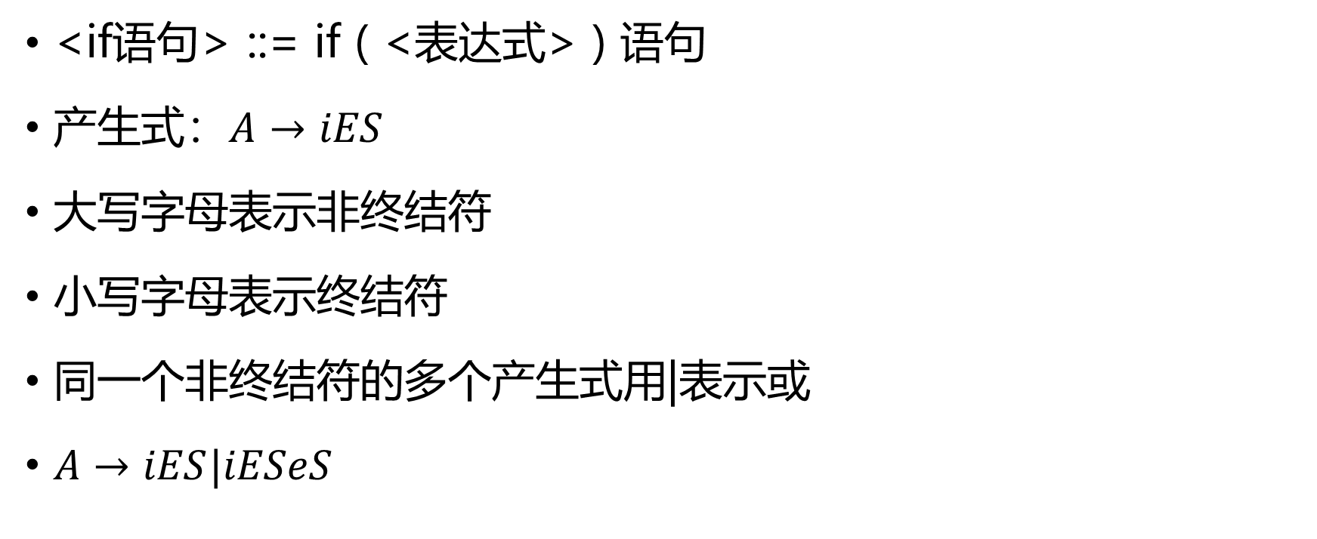
BNF范式
<if语句> ::= if ( <表达式> ) 语句
产生式：$A→iES$
大写字母表示非终结符
小写字母表示终结符
同一个非终结符的多个产生式用|表示或
$A→iES|iESeS$

Slide 15
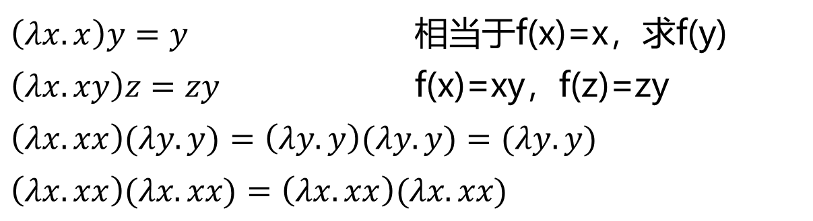

𝜆演算
e ::= x 变量
| 𝜆x. e 抽象
| e₁ e₂ 应用
$$x$$
$$xy$$
$$λx. x$$
$$λy.λx. xy$$
$\left(λx. x\right)y=y$ 相当于f(x)=x，求f(y)
$\left(λx. xy\right)z=zy$ f(x)=xy，f(z)=zy
$$\left(λx.xx\right)(λy.y)=\left(λy.y\right)(λy.y)=(λy.y)$$
$$\left(λx.xx\right)(λx.xx)=\left(λx.xx\right)(λx.xx)$$

Slide 16
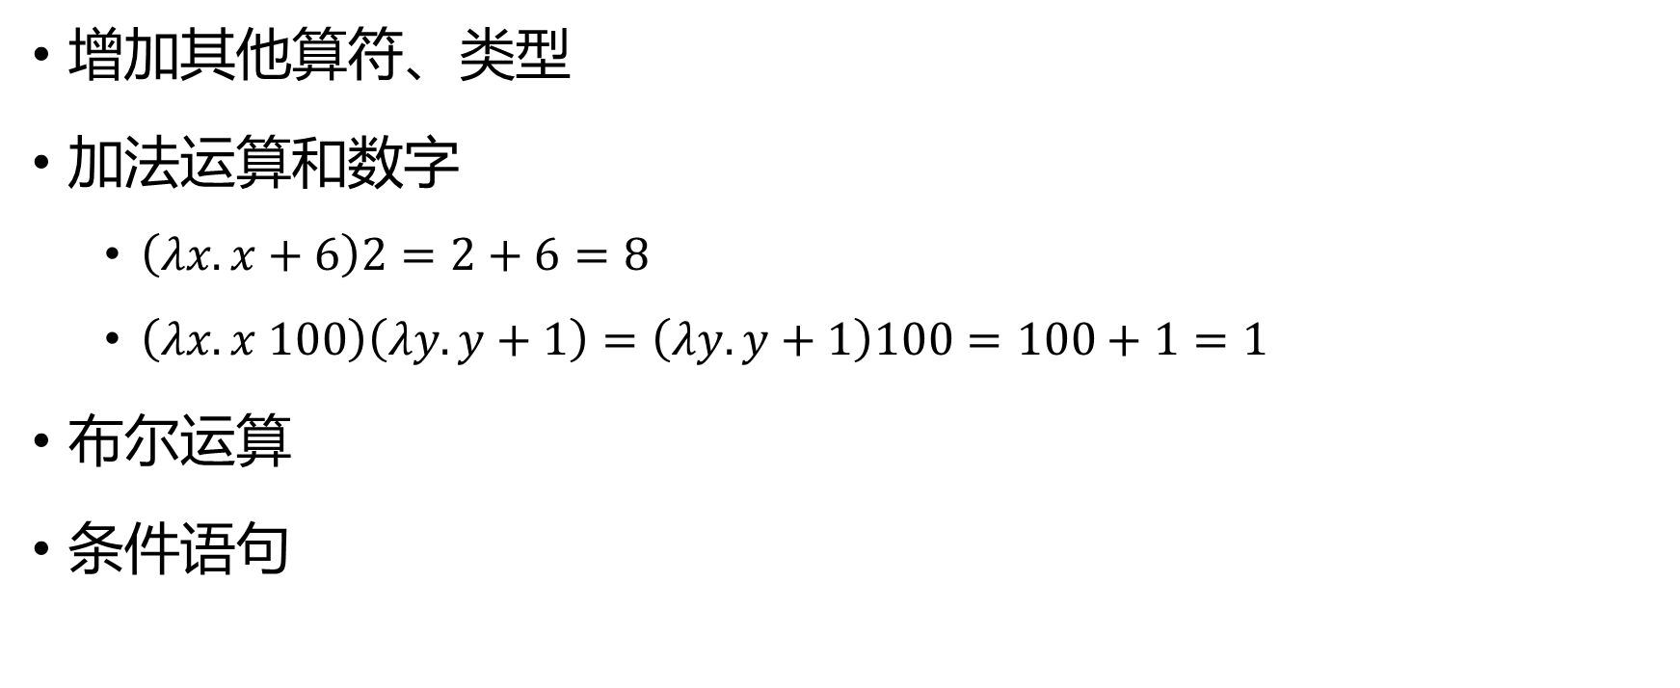
applied 𝜆演算
增加其他算符、类型
加法运算和数字
$\left(λx. x+6\right)2=2+6=8$
$\left(λx. x 100\right)\left(λy.y+1\right)=\left(λy.y+1\right)100=100+1=1$
布尔运算
条件语句

Slide 17
上下文无关文法
四元组G = (V_{T}, V_{N}, S, P)
终结符 A finite terminal vocabulary V_{T}
不可再分
如：基本字、标识符、常数、算符和界符等
非终结符 A finite set of nonterminal vocabulary V_{N}
代表语法范畴，也称语法变量，一定符号串的集合
如：表达式、赋值句、分程序、过程等

Slide 18
上下文无关文法
四元组G = (V_{T}, V_{N}, S, P)
开始符号 A start symbol S ∈ V_{N} that starts all derivations
特殊的非终结符
产生式 P, a finite set of productions (rewriting rules) of the form P →α︱β
左部 P ∈ V_{N}，右部 α, β ∈Σ*
Σ*表示Σ上的所有可能符号串
Σ= V_{T} ∪V_{N}

Slide 19
符号记号
字母表∑
符号的有限集
∑={a, 0, 1}
空集Φ
符号串
符号的有限序列
空串ε
符号串连接操作
x=0, y=1, xy=01
a⁰=ε, a¹=a, a²=aa
集合乘积
XY={xy|x∈X且y∈Y}
A={a, b, c, d}, B={0, 1}, AB=?

Slide 20
例子：自然数集合
1位自然数：N={0, 1}
2位自然数：M={00, 01, 10, 11}={0, 1} {0, 1}=N N
3位自然数 L = N M 或者 L = M N
集合的幂 N⁰={ε}, N¹=N, N^{k}=N^{k-1}N=NN^{k-1}
正闭包N⁺=N∪N²∪N³∪……
克林闭包N*=N⁰∪N⁺
递归定义

Slide 21
上下文无关文法
它所定义的语法范畴（或语法单位）完全独立于这种范畴可能出现的环境之外
不宜描述自然语言
自然语言中，句子和词等往往与上下文紧密相关
四个组成部分
一组终结符号，一组非终结符号
一个开始符号，一组产生式

Slide 22
乔姆斯基文法
上下文无关文法的一般化
定义清晰自洽
避免出现罗素悖论
语言描述能力强
能描述大多数程序设计语言
递归定义

Slide 23
乔姆斯基文法
对任一产生式α→β
0型 短语文法
递归可枚举
1型 上下文有关文法
产生式左边可以有多个符号
2型 上下文无关文法
大多数程序语言的语法
3型 正则/正规文法
有限自动机可以识别
α∈(V_{N}∪V_{T})*且至少含有一个非终结符
β∈(V_{N}∪V_{T})*
随着对产生式的约束条件逐渐增强，文法描述语言的能力逐渐减弱
除S→ε外,对任一产生式α→β都有|α|≤|β|
S不得出现在任何产生式的右部
α∈V_{N}
β∈(V_{N}∪V_{T})*
A→aB或A→a
A∈V_{N}
B∈V_{N}
a∈V_{T}*

